Slide 1
大阪のスマートシティ戦略について
２０１９年１１月２６日（火）
大阪府知事 吉村 洋文
大阪市長 松井 一郎

Slide 2
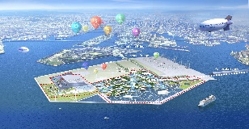

大阪がめざすスマートシティ
「大阪のスマートシティ」は、大阪・関西万博に向け、規制緩和等を活用し、最先端の取組を推進するとともに、先端技術の利便性を活用し、住民の生活の質の向上、都市機能の強化をめざす。
大阪・関西万博に向けた取組
大阪モデルのスマートシティの実現
２０２５年大阪・関西万博に向け、大胆な規制緩和等
を活用することにより、「未来社会の実験場」にふさわしい、
世界に類のない最先端技術を実証・実装。
大阪府域全体の取組
住民生活の質(ＱｏL)の向上や都市機能の強化を図って
いくため、世界の先進都市等の事例も参考にしながら先端
技術を積極的に活用し、スマートシティの基盤を確立。
1

Slide 3
「大阪スマートシティ戦略」の目的と経緯
今年７月、府に「スマートシティ戦略準備室」を設置。大阪府・市協働で「スマートシティ戦略」を検討。
年度内に戦略をとりまとめ、来年４月には本格的な推進組織を立ち上げ、取組を加速。
◆5月 副首都推進本部会議において、
府域全体でスマートシティを推進
することを決定
◆7月 府にスマートシティ戦略準備室を設立
◆8月 スマートシティ戦略会議を立ち上げ
（11月までに４回開催）
↓
◆11月 「大阪スマートシティ戦略」中間まとめ
⇒ 年度末に最終とりまとめ
副首都推進本部
大阪スマートシティ戦略会議
知事 市長
スマートシティ戦略タスクフォース
＜大阪府・市＞
副首都推進局
（令和元年7月16日発足）
＜大阪府＞
スマートシティ戦略準備室
＜大阪市＞
ICT戦略室
スマートシティ戦略の取りまとめ
検討項目 ●住民サービス向上 ●都市戦略ビジョン
2

Slide 4
「大阪スマートシティ戦略」三つの基本姿勢
現場を重視した実践的な戦略を構築・推進するため、３つの基本姿勢に基づき検討。
住民QoLの向上
住民が実感できるかたちで、「生活の質（QoL）の向上」をめざす
技術ありきではなく、課題解決ありきのアプローチにより、住民が実感 できるかたちで生活を変える。
公民連携
（マッチング）
公民連携による「民間との協業」が大前提
自治体だけでは解決しえない社会課題について、企業が持つ先進テクノロジーやアイデアをマッチングし、新たな解決策を見出す。
社会実装
「技術実験」に留まらず、「社会実装」まで追求する
何のためにやるのか、目的意識を明確化し、社会実装・産業化に向けた取組を重視。その際、万博に向けた官民の動きを最大限活用。
3

Slide 5

市町村（ニーズ）と企業等（シーズ）のマッチング
市町村の取組を促進するための連絡会議を設置。行政や地域のあり方を変えるデジタルトランスフォーメーション（DX）を推進。
府は市町村をサポートするとともに、コーディネータ役として、市町村の地域課題を解決できるソリューションを有する民間企業等をマッチングする仕組みを構築。
市町村の
抱える
課題
住民の
高齢化
買い物難民
ラスト
ワンマイル
急増する
インバウンド
不健康
期間
の短縮
窓口だけの
行政手続
民間企業等の先端技術
オンデ
マンド
運行
自動
運転
MaaS
データ
ヘルス
電子
申請
統合
アプリ
遠隔
医療
キャッシュ
レス
５G
センサー
チャット
ボット
    大阪府が
    Win Winのマッチング！
大阪府内市町村スマートシティ推進連絡会議
【行政のＩＣＴ化ＷＧ】 ⇒役所内のＤＸをサポート | 【地域デジタル化WG】 ⇒地域のＤＸをサポート
4
ＤＸ：デジタルトランスフォーメーション。既存の枠組みを、デジタル技術の駆使によって新たな価値を創造すること。

Slide 6
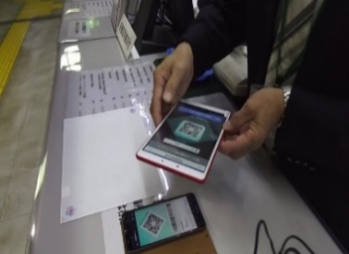
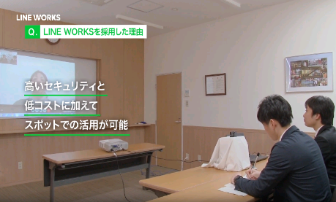
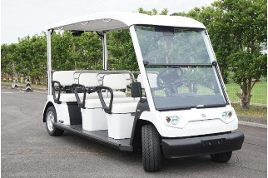
大阪で当面取り組むテーマ
戦略の対象分野は多岐にわたるが、大阪が抱える課題に即し、取り組むべきテーマを予め設定。
当面は「行政DX」と「移動・モビリティ」について、先行して具体的な実装に取り組む。
分野 | 行政ＤＸ | 移動・モビリティ
テーマ | アプリ 電子申請 オープンデータ キャッシュレス化 ＳＮＳ相談 | ラストワンマイル モビリティ関連技術の実用化・産業化 ＭａａＳ
大阪府内の 先行事例 | 【四條畷市】 オンラインによる住民票の取得 窓口手数料のキャッシュレス化 （ＱＲコードによる手数料支払い） ＬＩＮＥを用いたまちづくり （市民による道路の陥没情報等の提供） オンライン面接を活用した職員採用 など | 【河内長野市】 自動運転モビリティによる移動支援 （南花台地区） ⇒ 住民の高齢化や坂が多い地形による移動問題 解消のため、住民主体の運営組織を立ち上げ。 まずは２０１９年１２月よりＡＩオンデマンド 走行を実装予定。
車両は７人乗りの
電動ゴルフカート。
予約にはアプリと
電話を活用。

Slide 7
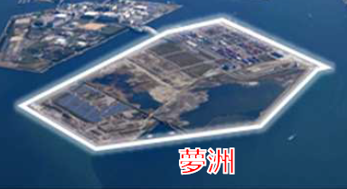
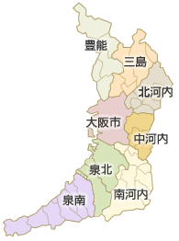

今後のスケジュール（イメージ）
大阪・関西万博が開催される2025年頃を目途に「大阪モデル」のスマートシティの基盤を確立。
万博のレガシーとの相乗効果により最先端技術を大阪が先導する未来社会を実現。
第1フェーズ 第2フェーズ 第3フェーズ 将来像
（2020/2021） （2022/2023） （2024/2025） （2025～）
万博に向けた未来社会の実験場
（夢洲）
企業・アカデミアによる研究開発・実証実験等を
大胆な規制緩和で加速度的に推進
2025年
大阪・関西万博
実用化へ
（デモンストレーション）
都市ＤＸ／企業ＤＸ
実証から実装、また府内での横展開を通じて、都市全体の高機能化を図り、万博開催を支える都市基盤を確立
スマートシティの基盤の確立
取組みの対象レベル
実用段階に近く、都市課題の解決に資
するテクノロジーを、府内のフィールドで
の実証実験を通じて先行事例を蓄積
万博のレガシーとして、最先端技術の都市への実装を大阪が先導
住民が利便性を実感
できる行政サービスなど
について、技術的にすぐ
できることから実践
大阪全体での
スマートシティ
行政ＤＸ
当 面
時 間 軸
将 来

